Slide 1
SULUOVA
BOLAT İLKOKULU BRİFİNG DOSYASI
HAZIRLAYAN
Halim KARAMAN
Okul Müdürü
Notes:
1

Slide 2
Suluova Bolat İlkokulu
Okulumuza Hoşgeldiniz

Slide 3
Suluova Bolat İlkokulu
OKULUMUZUN TARİHÇESİ
Okulumuz ilk olarak 1976 yılında eğitim öğretime açılmıştır ve halen eğitim öğretim devam etmektedir.
Hacı "Bekir BOLAT" 2700 m2 olan arsasını okul yeri olarak bağışlamıştır. Okulumuz Amasya İl İdare Kurulunun 06.09.1977 tarih ve 4797-429 no'lu kararı ile Hacı Bekir BOLAT'ın soyadı olan "BOLAT" adını almıştır.
Okulumuz 1976-1977 öğretim yılında 6 öğretmen ve 112 öğrenci ile eğitim öğretime tek katlı olarak açılmıştır. 1982-1983 öğretim yılında ikinci katı, 2006-2007 öğretim yılında ek binası yapılarak eğitim öğretime devam edilmektedir.
Okulumuz bünyesinde 13 derslik, bir ana sınıfı, 13 şube, 1 müdür odası, 1 müdür yardımcısı odası, 1 öğretmenler odası,, 1 kütüphane, 1 kantin mevcuttur.
Okulumuzda halen 1 müdür, 1 müdür yardımcısı, 15 öğretmen, 3 hizmetli ve 367 öğrenciyle eğitim ve öğretime normal eğitim olarak devam edilmektedir.

Slide 4
Suluova Bolat İlkokulu
OKULUMUZU TANIYALIM
Okulumuzda Müdür Odası, Müdür Yardımcısı Odası, Yardımcı Hizmetler Odası, Öğretmenler Odası (2) olmak üzere toplam 5 idari bölüm bulunmaktadır
Okulumuz A Blokta tüm sınıflar ile Anasınıfı A ve B sınıfları ve kütüphane ile mescit bulunmaktadır.
.

Slide 5
Suluova Bolat İlkokulu
1- Okulun Misyonu ve Vizyonu
MİSYONUMUZ
Öğrencilerimizin zihinlerinde, insana, düşünceye,özgürlüğe ahlaka ve kültürel mirasa saygıya dayanan bir eğitim anlayışının yayılmasına katkıda bulunmak,
Öğrencilerimizi toplumun sorumlu ve uyumlu ,toplum ilke ve değerlerine sahip, kendini ifade edebilen bireyleri olarak yetiştirmek.
VİZYONUMUZ
Tercih edilen ve takdir gören bir okul olmak ve okulunu seven ve ilgi duyan elemanlar yetiştirmek. Kültürel mirası değerlendirebilen, yaşanan hayatı yorumlayabilen, problemlere çözüm üretebilen bireyler yetiştirmek.
Okulun fiziki şartlarını en iyi duruma getirerek, karşılaşılabilecek problemleri en aza indirip eğitimde kaliteyi artırarak dünya standartlarında bir eğitim kurumu olmak.
Öğrencilerimizi kendine, ailesine ve topluma yararlı bireyler olarak yetiştirmek.

Slide 6
Suluova Bolat İlkokulu
AMAÇLARIMIZ
1. Öğrencilerin olumlu davranışlar kazanmasını sağlamak
2. Öğrencilerin öğrenmeye aktif katılımını sağlayacak ortam ve imkanları sunmak
3. Öğrencilerimizin her türlü olumsuz davranış ve alışkanlıklardan uzak durmaları için gerekli bilgi, birikim ve donanıma sahip bilinçli bireyler olarak yetişmesini sağlamak.
4. Öğrencilerin bireysel farklılıklarını, ilgilerini ön plana çıkararak yetenekleri istikametinde geleceğe hazırlamak
5. Öğrencilerin, okul içinde ve okul dışında sağlıklı arkadaşlıklar , sosyal ilişkiler kurmasını ve toplum bilinci ile yetişmelerini sağlamak.
6. Her alanda başarılı öğrencileri ödüllendirmek ve öğrencileri teşvik edici çalışmalar yapmak.
7. Okul-Aile-Öğretmen işbirliğine gereken önemi göstererek eğitimin kalitesini artırmak.
Aynı bağlamda etkili iletişim ile sorunları asgari düzeylere indirmek minimize etmek veya ortadan kaldırmak.
8. Rehberlik çalışmalarına gereken önemi vermek ve öğrenci velileriyle sürekli iletişim içinde olmak.

Slide 7
Suluova Bolat İlkokulu
9. Okul içinde ve dışında yapılacak sosyal aktivitelere öğrencilerin katılımını sağlamak. Sosyal aktivitelere önem vermek ve bu amaçla etkinlikler , geziler düzenlenmesini sağlamak.
11. Öncelikle okulda sağlıklı bir ortam sunarak sağlıklı nesiller yetişmesine katkıda bulunmak.
12- Hem öğrencilerin hem öğretmenlerin ve yardımcı personelin moral ve motivasyonunu en düzeyde tutmak için gerekli çalışmaları yapmak. Alınabilecek en üst verimi alarak okulun her alanda çıtasını yüksek tutmak.

Slide 8
Suluova Bolat İlkokulu
STRATEJİK HEDEFLERİMİZ:
1. İnsan yaşamına anlam kazandıran, insanın insanca yaşamasına yardımcı olan, insanların birbirlerini anlayabilmeleri için gerekli olan temel iletişim kodlarını bünyesinde taşıyan, İnsan ilişkilerini düzenleyen eğitimini öğrencilere kazandırmaya çalışmak.
2. İnsana, düşünceye, özgürlüğe, ahlaki değerlere ve kültürel mirasa saygı temeline dayalı etik anlayışına sahip öğrenciler yetiştirmek.
3. Akıl ve Bilimi rehber edinen, evrensel değerlere saygılı, bireysel beklentilerle uyumlu ve ülkenin ihtiyaçlarına cevap vermeye odaklı öğrenciler yetiştirmek.
4. Öğrencileri her yıl ulusal ve uluslararası proje yarışmalarına katılmaya teşvik etmek, desteklemek ve ödüllendirmek .
5. Hızla değişen dünyaya yetişmek için dinamik, esnek ve değişime açık öğrenciler yetiştirmek.
6. Öğrencilerin hayal gücünü ve yaratıcılıklarını geliştirmek, bağımsız düşünmelerini sağlamak ve öz güvenlerini tesis ederek onlara girişimcilik ruhu kazandırmak.
7. Öğrenci başarısının arttırılması kapsamında etüt çalışmalarını yapmak.

Slide 9
Suluova Bolat İlkokulu

Slide 10
Suluova Bolat İlkokulu
BOLAT İLKOKULU KADROLU ÖĞRETMEN İSİM LİSTESİ - 1
S.N | ADI SOYADI | GÖREVİ | KADRO DURUMU | BRANŞI
1 | Halim KARAMAN | Müdür | Kadrolu | Sınıf Öğretmenliği
2. | Mehmet GÜVEN | Müdür Yardımcısı | Kadrolu | Sınıf Öğretmeni
3. | Aydanur SEZER | Okulöncesi Öğretmeni | Kadrolu | Okulöncesi
4. | Fatma KATIRCIOĞLU | Okulöncesi Öğretmeni | ÜCRETLİ | Okulöncesi
5. | Yakup UYAR | Öğretmen | Kadrolu | Sınıf Öğretmenliği
6. | Necati PEHLİVAN | Öğretmen | Kadrolu | Sınıf Öğretmenliği
7. | Ayhan LAFCI | Öğretmen | Kadrolu | Sınıf Öğretmenliği
8. | Emine LAFCI | Öğretmen | Kadrolu | Sınıf Öğretmenliği
9. | Eşe AFACAN | Öğretmen | Kadrolu | Sınıf Öğretmenliği
10. | Burcu DENİZ | Öğretmen | Kadrolu | Sınıf Öğretmenliği
11. | Ruhiye KARACA | Öğretmen | Kadrolu | Sınıf Öğretmenliği
12. | Suna YAZICI | Öğretmen | Kadrolu | Sınıf Öğretmenliği
13. | Gülsüm ÖZDEMİR | Öğretmen | Kadrolu | İngilizce Öğretmenliği
14. | Sadullah KIRBIYIK | Öğretmen | Kadrolu | Sınıf Öğretmenliği

Slide 11
Suluova Bolat İlkokulu
BOLAT İLKOKULU KADROLU ÖĞRETMEN İSİM LİSTESİ -2
15 | Nebi KUŞ | Öğretmen | Kadrolu | Sınıf Öğretmenliği
16 | Hüseyin BOLAT | Öğretmen | Kadrolu | Sınıf Öğretmenliği
17 | Sevilay ARSLAN | Öğretmen | Kadrolu | Sınıf Öğretmenliği
18 | Halit BELDE | Öğretmen | Kadrolu | Sınıf Öğretmenliği
19 | Fatma KASIMOĞLU | Öğretmen | Kadrolu | Rehber Öğretmen
20
21
22
23
24
25
26
27
28
29
30
31

Slide 12
Suluova Bolat İlkokulu
GÖREVLENDİRME PERSONELİMİZ
1 |  | Öğretmen | Görevlendirme | Sınıf Öğretmenliği
2 |  | Öğretmen | Görevlendirme | Sınıf Öğretmenliği
3 |  | Öğretmen | Görevlendirme | Sınıf Öğretmenliği
4
5
6

Slide 13
Suluova Bolat İlkokulu
PERSONEL VE YARDIMCI HİZMETLER DURUMU
S.No | ADI SOYADI | MEMUR |  | ŞOFÖR |  | BEKÇİ |  | HİZMETLİ |  | AŞÇI
 |  | Asil | Ücretli | Asil | Ücretli | Asil | Ücretli | Asil | Ücretli | Asil | Ücretli
1 | Gülşen UYSAL |  |  |  |  |  |  |  | işkur
2 | Cemil CÖMERT |  |  |  |  |  |  | x
3 | Dursun ALKAN |  |  |  |  |  |  | x
4 | Rıfat KAYA |  |  |  |  |  |  | x
5
6
7
8
9

Slide 14
Suluova Bolat İlkokulu
Sınıf/Şube | Erkek Öğrenci Sayısı | Kız Öğrenci Sayısı | Toplam
Anasınıfı / A Şubesi | 10 | 8 | 18
Anasınıfı / B Şubesi | 7 | 7 | 14
1. Sınıf / A Şubesi | 13 | 13 | 26
1. Sınıf / B Şubesi | 11 | 16 | 27
1. Sınıf / C Şubesi | 10 | 15 | 25
2. Sınıf / A Şubesi | 13 | 12 | 25
2. Sınıf / B Şubesi | 11 | 17 | 28
2. Sınıf / C Şubesi | 9 | 12 | 21
2. Sınıf / D Şubesi | 12 | 12 | 24
3. Sınıf / A Şubesi | 14 | 12 | 26
3. Sınıf / B Şubesi | 13 | 11 | 24
3. Sınıf / C Şubesi | 15 | 13 | 28
4. Sınıf / A Şubesi | 12 | 10 | 22
4. Sınıf / B şubesi | 9 | 13 | 22
4. Sınıf / C Şubesi | 14 | 9 | 23
ORTALAMA | DERSLİK | BAŞINA | 23
Genel Toplam | 173 | 170 | 343

Slide 15
Suluova Bolat İlkokulu
2018-2019 GENEL DURUM
ÇALIŞMALARIMIZ:
1. Öğrencilerin Sosyal İlişkilerini Geliştirmek Amacıyla Egzersiz Sayımız azami ölçüde yüksek tutulacaktır.
2. Okul Bahçe Düzenlemelerimiz.
3. Okulda Bakım İsteyen Bölümler
4. Kurslar Açılmasına Çalışılmaktadır.
5. Okul kütüphanesi ile ilgili özendirici çalışmalar yapılmaktadır.
6- Güvenlik önlemleri olarak kamera sistemi mevcut olup çalışmayan kameralar yaptırılmıştır. 15 kamera aktif olrak çalışmaktadır
8- Merdivenler kaymaz bantla kaplanmış düşmeler engellenmiştir.
İHTİYAÇLARIMIZ:
1. Okul oyun bahçesine çeşitli oyun ve etkinlik alanları ve donatıları oluşturulmalıdır.
2. Sportif faaliyetler için masa tenisi araç gereçleri ve malzeme dolapları temin edilmelidir.
.

Slide 16
PLANLANAN ÇALIŞMALAR
KAUÇUK KAPLAMA
OKUL BAHÇESİNDEN SÖKÜLEN POTA, KALE DİREĞİ VE VOLEYBOY DİREKLERİNİN YENİLERİNİN MONTAJI

Slide 17
YAŞLANAN VE TEHLİKE ARZEDEN AĞAÇLARIN YENİLENMESİ

Slide 18
YAPTIĞIMIZ VE YAPACAĞIMIZ BÜTÜN ÇALIŞMALAR

Slide 19
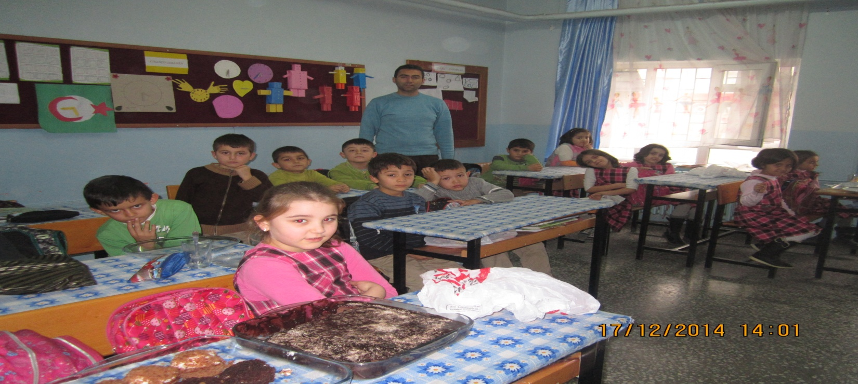
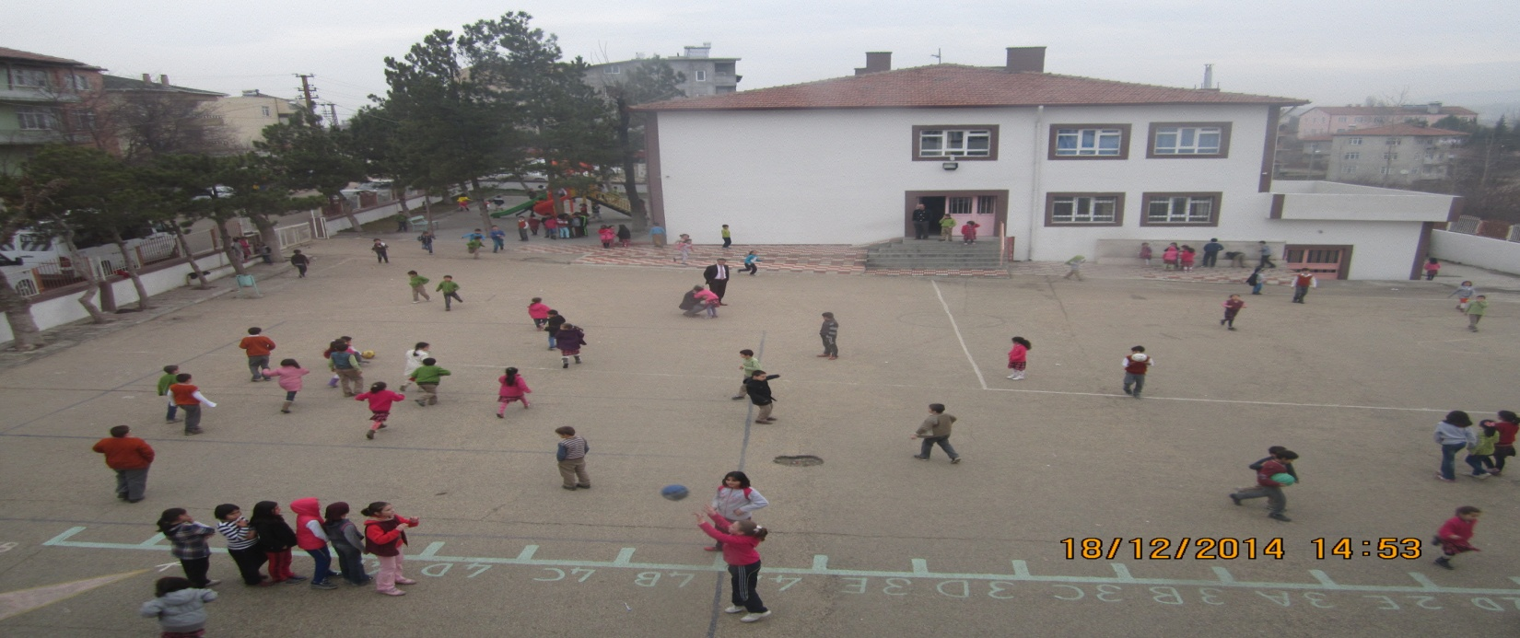
OKULUMUZ
ÖĞRENCİLERİMİZ

Slide 20
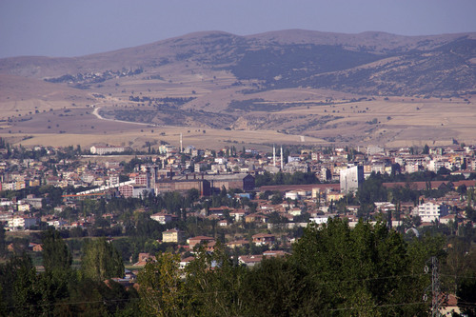
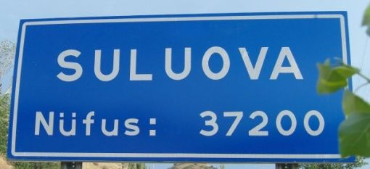
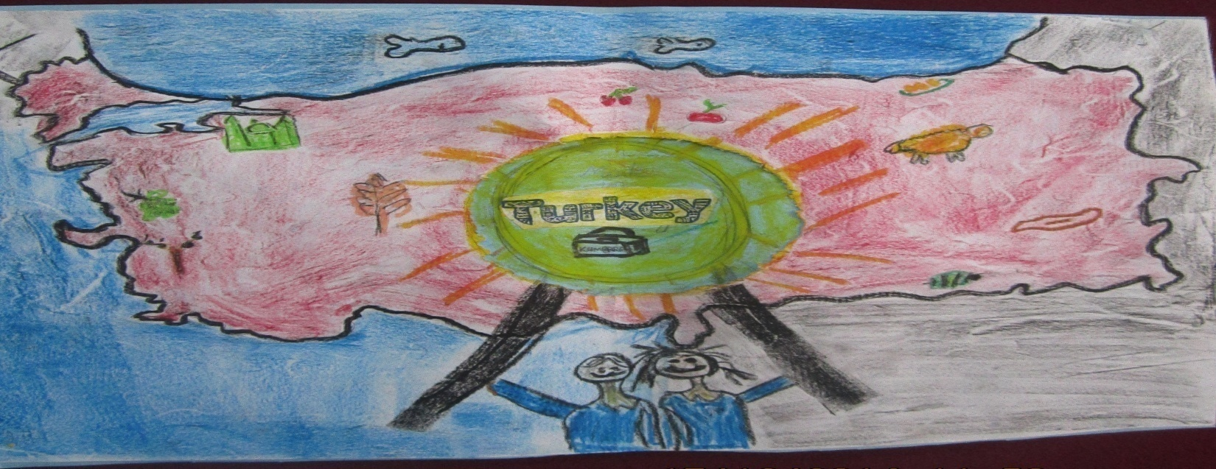
İLÇEMİZ
ÜLKEMİZ
İÇİNDİR…

Slide 21
EĞİTİM İÇİN EL ELE HEP BİRLİKTE DAHA İYİYE

